Slide 1





2026년 4월
4월 8일
9일
안산시 상록구청 1층 사랑채

Slide 2
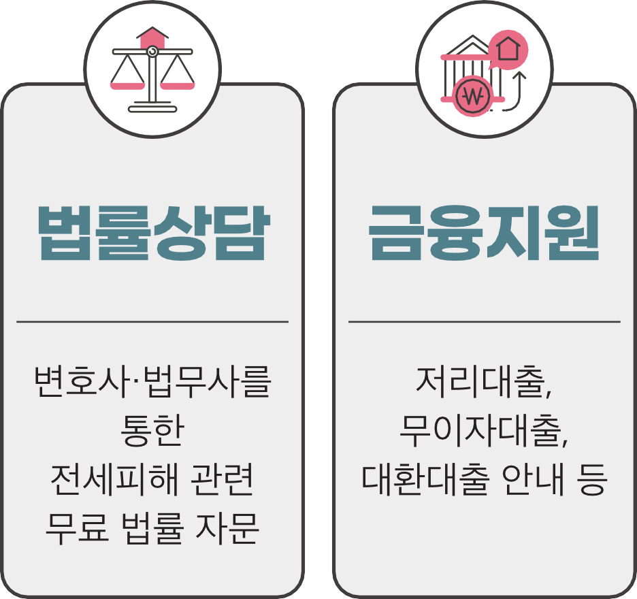
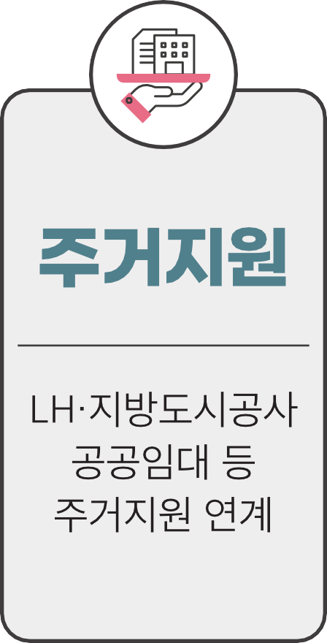
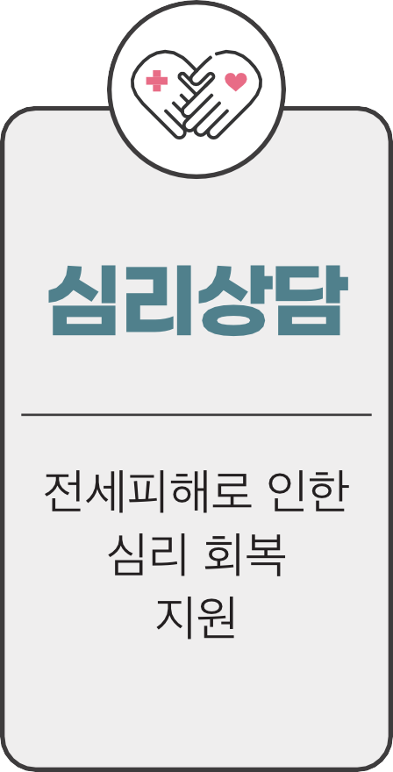
법무사를 통한
전세피해 관련
무료 법률 자문
저리대출,
무이자대출,
대환대출 안내 등
LH·지방도시공사
공공임대 등
주거지원 연계
전세피해로 인한
심리회복
지원

Slide 3


안산시 상록구청
찾아가는 전세피해지원 상담소
2026.
4. 8
(수) ~ 2026.
4. 9
(목)
14:00~20:00
심리상담은 수요일만 운영
안산시 상록구
상록구청 1층 사랑채

Slide 4



